Slide 1
Тема: подготовка ондатр к зиме
Выполнила: Ёлгина Елена Степановна
НОУ «Русская гимназия полного дня» 2013 г.

Slide 2
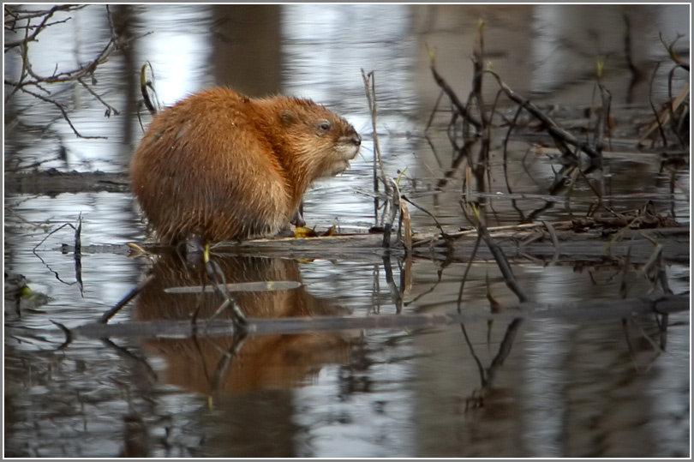

Slide 3
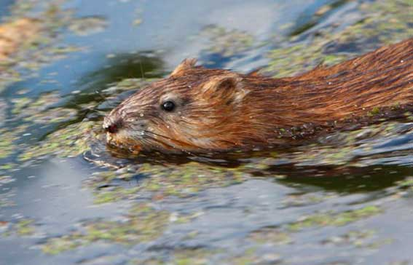

Slide 4
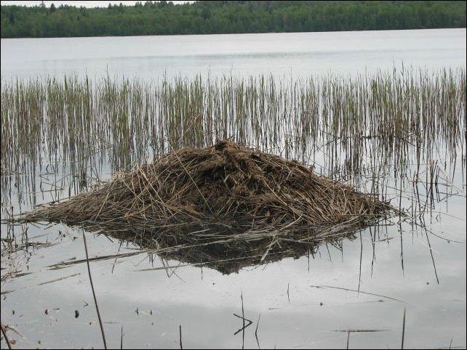
Хатка ондатры

Slide 5
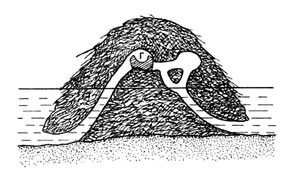
Хатка в «разрезе»

Slide 6
Подготовка ондратр к зиме
Ондатра - североамериканский грызун. Он завезен а нашу страну в 1927 году, успешно акклиматизировался, заселил почти все пригодные для него места. Внешне ондатра напоминает крысу.
После первых заморозков вся семья ондатры активно готовится к зиме. Вокруг семейной хатки растут новые - более мелкие, но и более многочисленные строения, создаются целые ондатровые "хутора". Чем крупнее семья, тем больше размер строений и шире площадь, занимаемая ондатровым "хутором". Что же за "помещения" готовит к зиме ондатра? Кроме огромной семейной, имеется целая группа меньших кормовых хаток. В них зверек не только кормится, но и может отдохнуть. Некоторые кормовые хатки ондатры переоборудуют в хатки-кладовые. В них зверьки с осени накапливают корневища, ростки тростника, а пользуются этими запасами зимой. Обычно склонность к запасанию кормов проявляется у ондатр, обитающих на мелководьях.

Slide 7
http://www.photoforum.ru/photo/146786/index.ru.html фото ондатры
Плывущая ондатра http://givotnie.com/dikie-givotnie/ondatra/

